Slide 1
Adm. e Segurança de Redes de Computadores
Docker
C.T. Informática
Prof. Vinícius Alves Hax

Slide 2
Antes
Criando imagem com o Docker

Slide 3
Hoje
Modos de rede do VirtualBox
Configuração de rede no Linux

Slide 4
Principais modos de rede do VirtualBox
Não conectado: Simula como se o cabo estivesse desconectado
NAT: Modo padrão. Através de um NAT com a máquina física a máquina acessa a Internet mas não pode ser acessada
Rede NAT: Mesmo que o anterior porém máquina virtual pode ser acessada (requer configuração específica)
Bridged: Máquina virtual usa a placa de rede como se fosse um host comum

Slide 5
Principais modos de rede do VirtualBox (2)
Rede interna: Rede somente entre as Vms
Rede exclusiva de hospedeiro: Semelhante ao anterior mas o host participa da rede com uma placa de rede virtual
Rede cloud: Permite conectar a VM local em um serviço de nuvem (VMs remotas)
Driver genérico: Permite que o usuário escolha um driver diferente para a placa de rede (pouco usado)

Slide 6
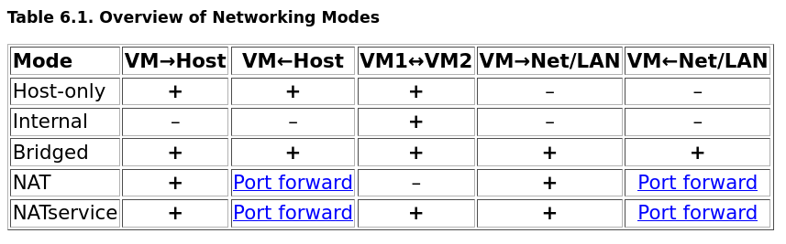
Modos de rede (resumo)

Slide 7
Para as atividades a seguir iremos usar o modo “Rede Interna”. Esse modo permite testes isolados do “mundo exterior”

Slide 8
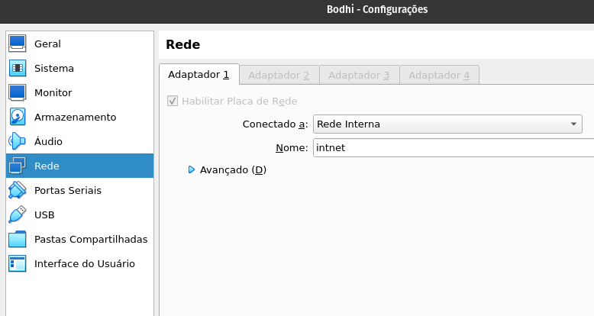
Ativando o modo “Rede Interna”
Selecione a máquina virtual e clique com o botão direito. Escolha “Configurações”
Dentro de configurações escolha “Rede”

Slide 9
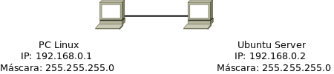
Montando nossa rede

Slide 10
Configuração por GUI (graphic user interface)
Vantagens
  Não exige muitos conhecimentos técnicos
  Interface verifica erros comuns no preenchimento
Desvantagens
  Muda bastante de sistema para sistema (principalmente no Linux)
  Nem sempre permite parâmetros avançados

Slide 11

Alterando o IP no Bodhi Linux

Slide 12
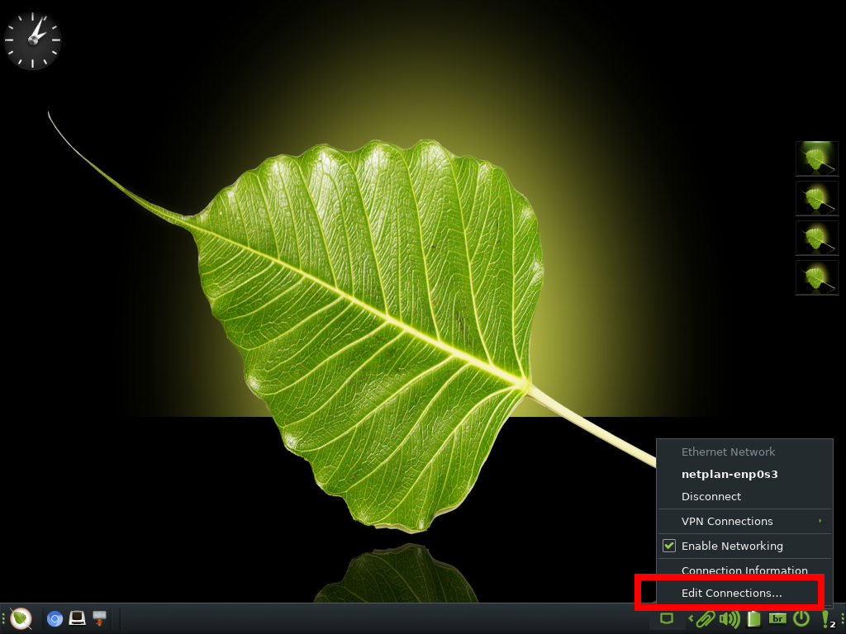
Alterando o IP no Bodhi Linux

Slide 13
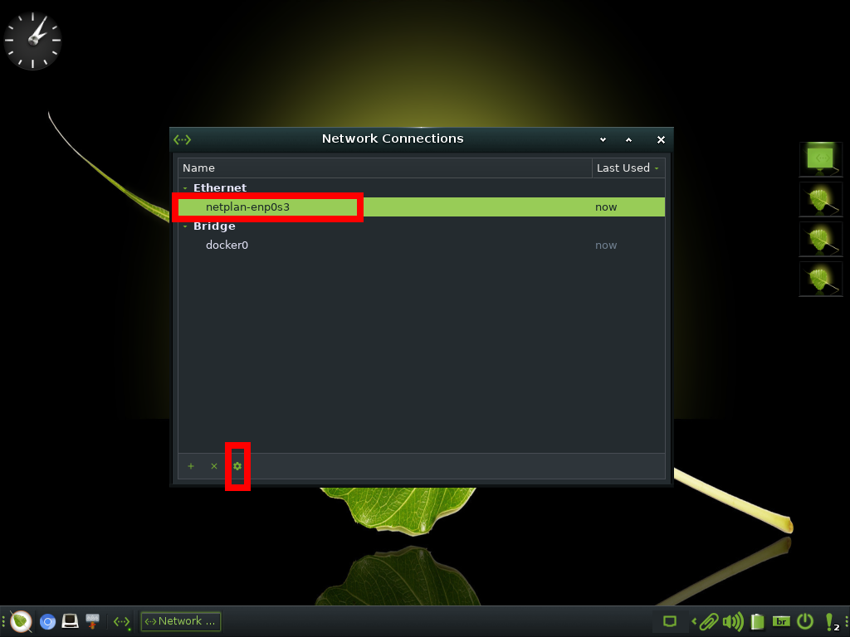
Alterando o IP no Bodhi Linux

Slide 14
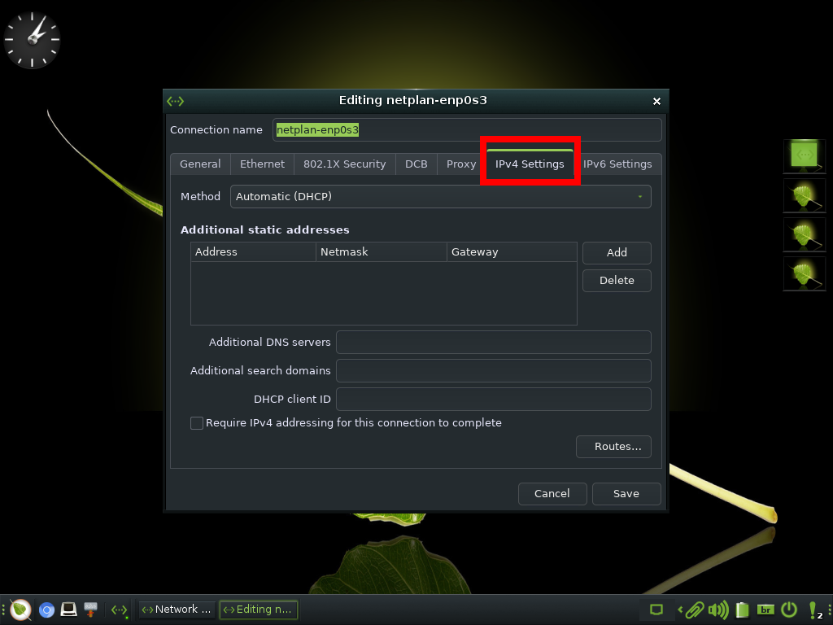
Alterando o IP no Bodhi Linux

Slide 15
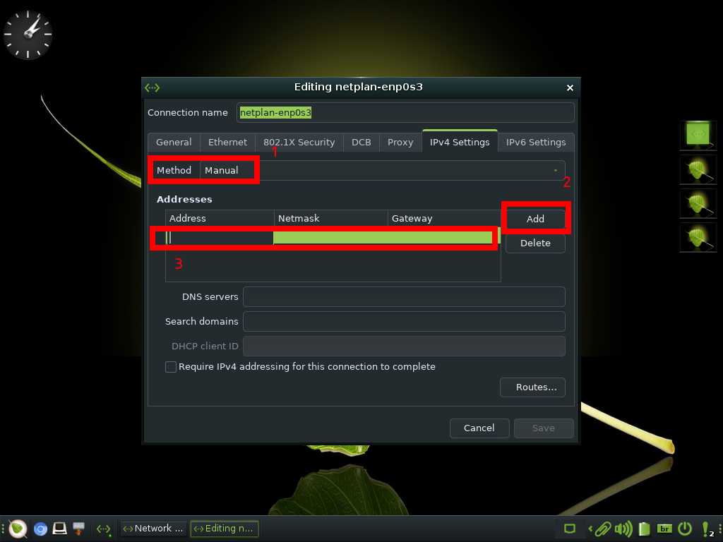
Alterando o IP no Bodhi Linux

Slide 16
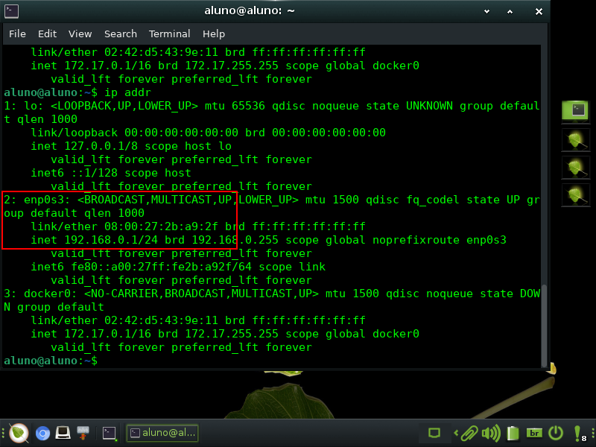
Testando a configuração
No terminal
  $ ip addr
  (identifique a placa de rede correta para verificar se o IP foi atribuído)

Slide 17
Configurando a rede via cli (command line interface)
# ip addr add IP/NETMASK dev INTERFACE
Exemplo:
# ip addr add 192.168.0.1/24 dev eth1
Lembrando que /24 equivale a uma máscara de rede 255.255.255.0, por exemplo
  /8 = 255.0.0.0
  /16 = 255.255.0.0

Slide 18
Reinicie o computador
Verifique o ip:
  $ ip addr
O que aconteceu com o endereço IP?

Slide 19
Reinicie o computador
Verifique o ip:
  $ ip addr
O que aconteceu com o endereço IP?
O comando ip addr atribui o IP de forma temporária (principalmente para testes)
Para mudar o IP de forma permanente temos um outro caminho ...

Slide 20
Utilizando netplan
O netplan é a maneira padrão de muitas distribuições Linux atuais de configurar a rede
Seus arquivos ficam, por padrão, na pasta
/etc/netplan
$ cd /etc/netplan
$ ls

Slide 21
Utilizando netplan (2)
Os arquivos são utilizados na ordem e um com número maior sobrescreve o de número menor
  Ex: o arquivo 01-network-manager-all.yaml sobrescreve o arquivo 00-installer.config.yaml
O formato utilizado é o YAML, uma espécie de alternativa ao XML. Nele, a identação identifica que um objeto está dentro do outro
  A identação padrão é dada por espaço duplo

Slide 22
Utilizando netplan (3)
Faça uma cópia de segurança do arquivo (sempre uma boa prática)
$ sudo cp 01-network-manager-all.yaml 01.yaml.bkp
$ sudo nano 01-network-manager-all.yaml

Slide 23
Configuração manual mínima
network:
version: 2
renderer: NetworkManager
ethernets:
enp0s3:
dhcp4: no
addresses: [192.168.0.2/24]

Slide 24
Testando a configuração
Testando a sintaxe
$ sudo netplan try
Aplicando a configuração (se não houver erros)
$ sudo netplan apply
Verificando o IP
$ sudo ip addr

Slide 25
Referências
Modos de rede do VirtualBox https://www.virtualbox.org/manual/ch06.html

